Slide 1
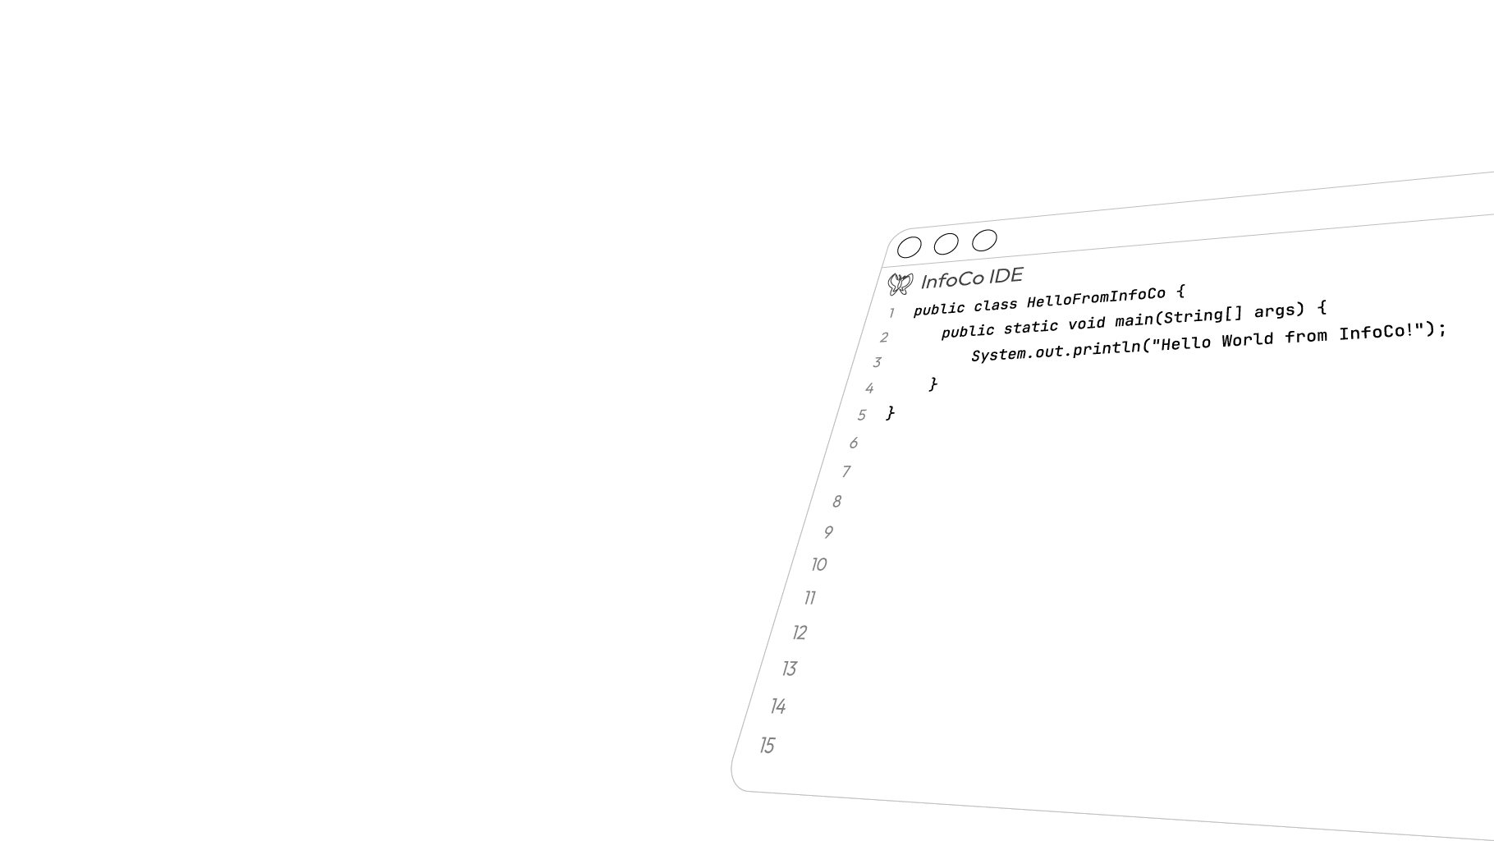
Infoco*IGC 联合社课
游戏开发先导课
——L1 引擎介绍，设计拆解，棋盘生成
By pppig

Slide 2
欢迎走上这条无底的不归路！（模拟浇冷水的背景图）
首先预警：游戏开发是一个需要投入时间，精力，金钱，人脉等许多你能想到甚至想不到的东西
AI Agent的出现，改变的是降低游戏基础制作的门槛，现在大家有更少的时间验证游戏原型，但不代表你可以用更少的时间打磨出商业成品
请老老实实学基础知识（引擎操作，代码内容，游戏设计原理等）这也是这系列课程教的~
但这条路最迷人的地方，是你能亲手做出这个世界上还不存在的东西
如果能接受这些，我们就开始吧~
想跑趁现在，不然就没机会了（笑）

Slide 3
课程计划：一份基础三消游戏
第 1 课 ：看到 8×8 彩色宝石棋盘
第 2 课 ：点宝石能选中、能交换、能消除
第 3 课 ：消除→下落→连锁自动转 + 分数
第 4 课 ：打包成 exe 发给朋友玩
总目标：
一个完整游戏 + Godot 入门能力 + “游戏怎么做”的底层认知

Slide 4
需要你去做的：
好好动手去操作去写，跟上咱的操作步骤，跟上课件安排的节奏
别着急也别气馁，快的同学可以看课件/项目包尝试接下来的步骤，甚至研究完整版项目的那些进阶玩法/功能，慢的同学有问题记得提问
准备好你的 Godot 和本次项目包，没装的同学现在抓紧~
降低心理预期（对此我们准备了单独的一节PPT，没错吧）

Slide 5
链接页
引擎和课件：
Download for Windows – Godot Engine （官网链接）
pppig1357/GodotMatch3Basic: 项目源码，包括美术素材，gd脚本，以及为AI agent使用的prompt，供授课使用（什）
pppig1357/GodotMatch3Full: 完整版，包括步数，时间，无尽，关卡（占位符） 新增特殊宝石
后续学习：
Learn to Code From Zero with Godot （GD quest提供的GD脚本入门，简单易懂）
Godot 文档 - master 分支 — Godot Engine (4.x) 简体中文文档 （感谢文档中的Dodge the Creeps提供课件灵感）
教程中心 - Godot新手村 （国内Godot社区，资源管饱，不过得好好学而且大部分资源有门槛）
从Unity迁移到Godot再到入坟 | Design Hub （之前在Unity过的都是什么苦日子.gif）

Slide 6

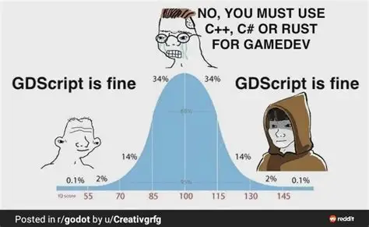
为什么用Godot？
开源引擎，即装即用，200M解君愁
简单易用，社区环境优良，适合新手入门了解
GDscript语法简单易懂
擅长2D领域开发
以及自带编辑器（Unity的一辈子）

Slide 7

为什么讲三消？
设计经典
  2001年，世界级的休闲游戏公司Popcap制作了《宝石迷阵》
  三消游戏从此发扬光大，从棋盘到特殊机制再到玩法融合
  （宝开你没有心你还我PvZ，祖玛，Peggle，Bejeweled系列😭）
程序简单
  500行代码，4份脚本，从零开始，涵盖交换逻辑，三消判断，下落连锁，UI功能，计分系统，所以简单易学
高上限
  消除上方3颗宝石保证底部交换能力 或 消除底栏3颗触发连锁，在无尽的棋局中寻找获得最高分的策略 或 在有限的时间内不断破环宝石
  （还有就是咱想玩了所以就做了）

Slide 8
设计拆解
游戏循环：
看盘 → 找交换 → 交换 → 消除 → 下落 → 连锁 → 得分 → 再看盘
设计决策：
8×8 棋盘，一屏可读性刚好
7 色（正式版）/ 6 色（教学版）
3 连才消除 3 是最低门槛：刚好"要动脑，但够得着
计分 = 每颗 10 分 × 连锁倍率，拆开看就是每颗宝石 10 分——按消除数量计分，鼓励一次消更多
无限步（教学版）压力是玩法工具，完整版有步数/限时 制造紧张，但无尽模式依然是宝石迷阵系列的主打
爽感来源：
连锁反应，特殊宝石，分数成倍叠加
换
消
掉

Slide 9

好了现在终于轮到我们的实操环节了（喜）
L1实操内容速览：
1. 新建项目+项目设置+素材导入
2. 搭建宝石 gem.tscn
3. 写 gem.gd （宝石类型）
4. 搭建主场景 main.tscn
5. 写 board.gd （常量与数据，居中+坐标换算，生成宝石，临时判定，防初始消除）
启动！

Slide 10
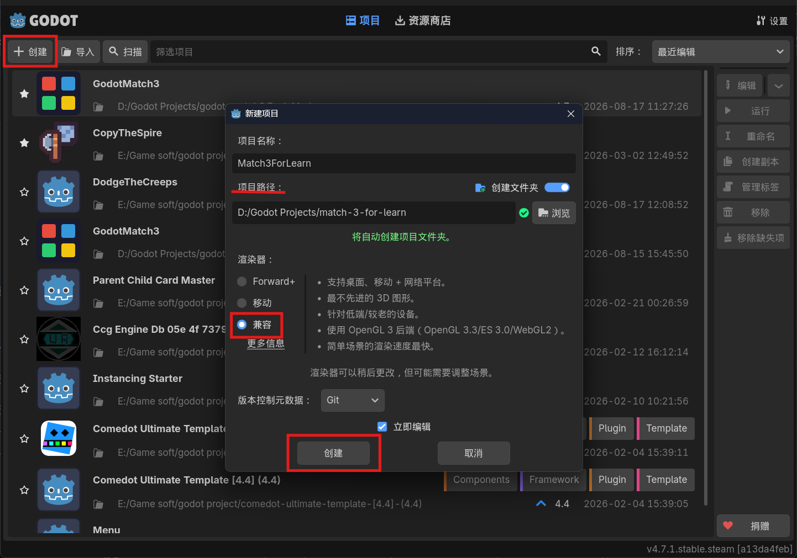
新项目
1. 打开 Godot 4.7 → 项目管理器 → New Project
2. 项目名：match3（或任意英文名）
路径自选，渲染器选 Compatibility（兼容老电脑，和成品一致）
Create！

Slide 11
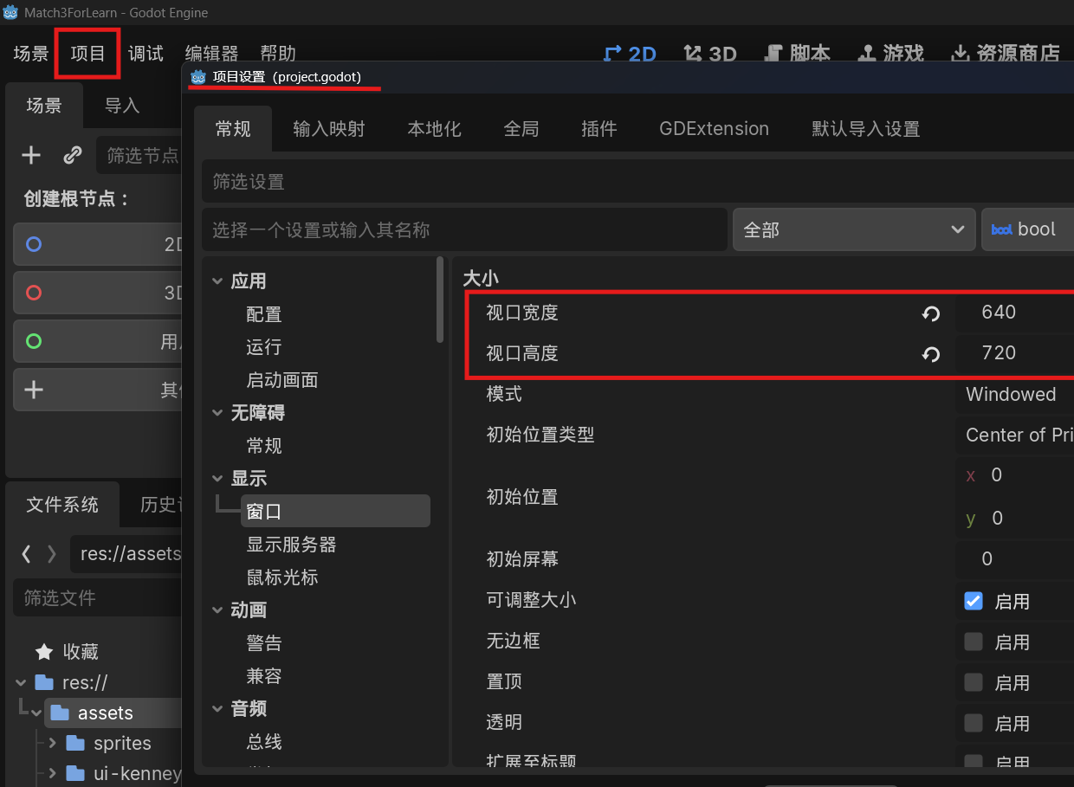
设置和素材
3. 打开项目后，菜单 项目 → 项目设置 修改处：
“视口宽度”设置 视口宽度 640，视口高度 720（成品窗口尺寸）
“拉伸选项”中，将模式设为 canvas_items，将比例设为 keep（保证拉伸比例，此为可选项）
4. 将美术素材解压，拖入文件管理器中

Slide 12

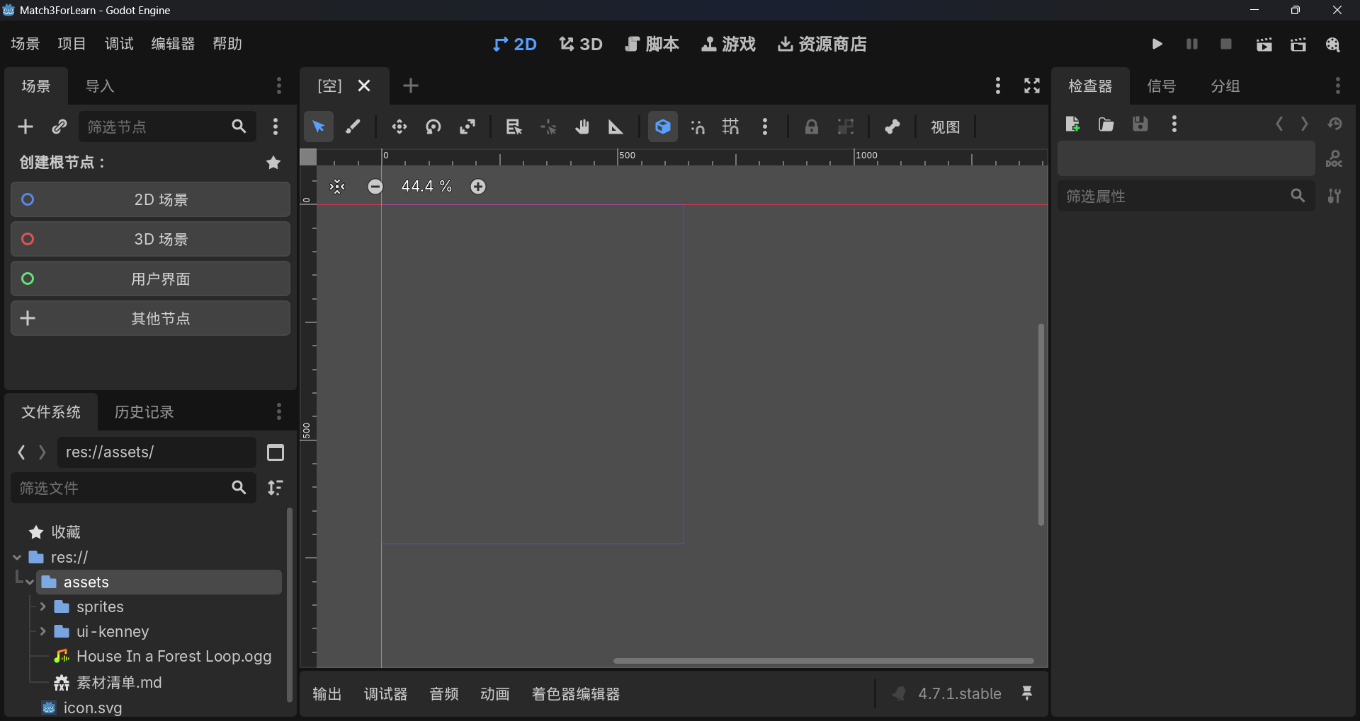
进度已达成：这是？工作台！

Slide 13
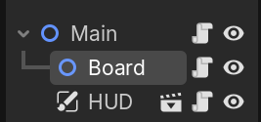
熟悉我们的基础内容
节点（Node）是 Godot 的基本单元。它们可以成为另一个节点的子节点，从而形成树状排列。节点就像食谱里的食材，每个食材都有自己的营养/口感，组合起来会形成一道震撼美味.gif
由节点构成的树被称为场景。场景可以被保存到磁盘上，然后实例化到其他场景中。这为 Godot 项目的架构和数据模型提供了极大的灵活性，不同的节点有不同的功能，组合后就会形成一个复杂的功能单元。

Slide 14
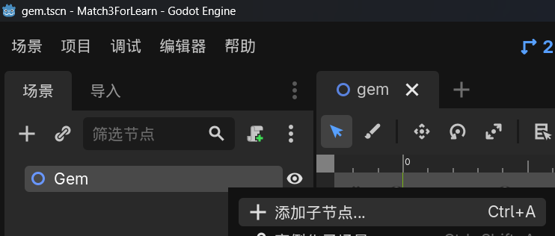
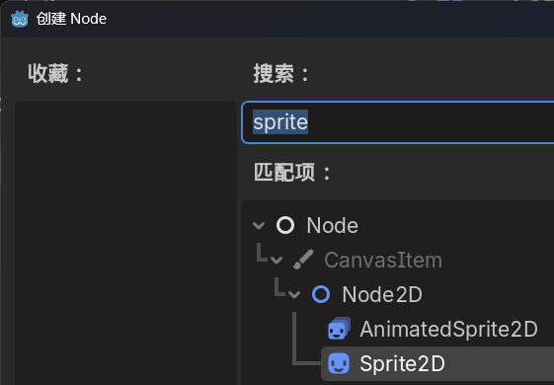
gem.tscn
创建根节点：2D场景
命名为Gem
右键它，添加子节点：Sprite2D
可以将其命名为Sprite
先Ctrl + S一下，创建一个在根目录下的文件夹，命名为Scenes，以后我们的tscn文件就在这里存储
文件管理是个技术活，请不要忽略

Slide 15
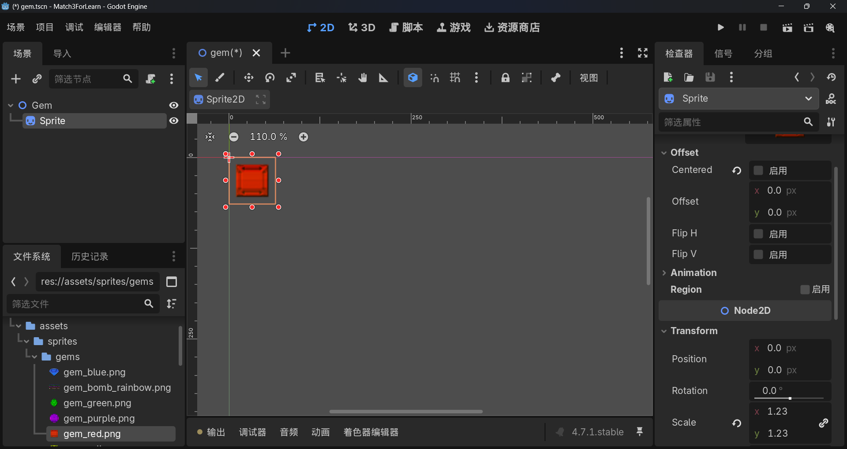
调整大小
将素材中的Gem_red拖入Sprite
在右侧检查器中取消勾选Centered（方便对齐和查看大小）
Transform中将Scale设置为1.23*1.23（ 52px 贴图 → 64px 格子）

Slide 16
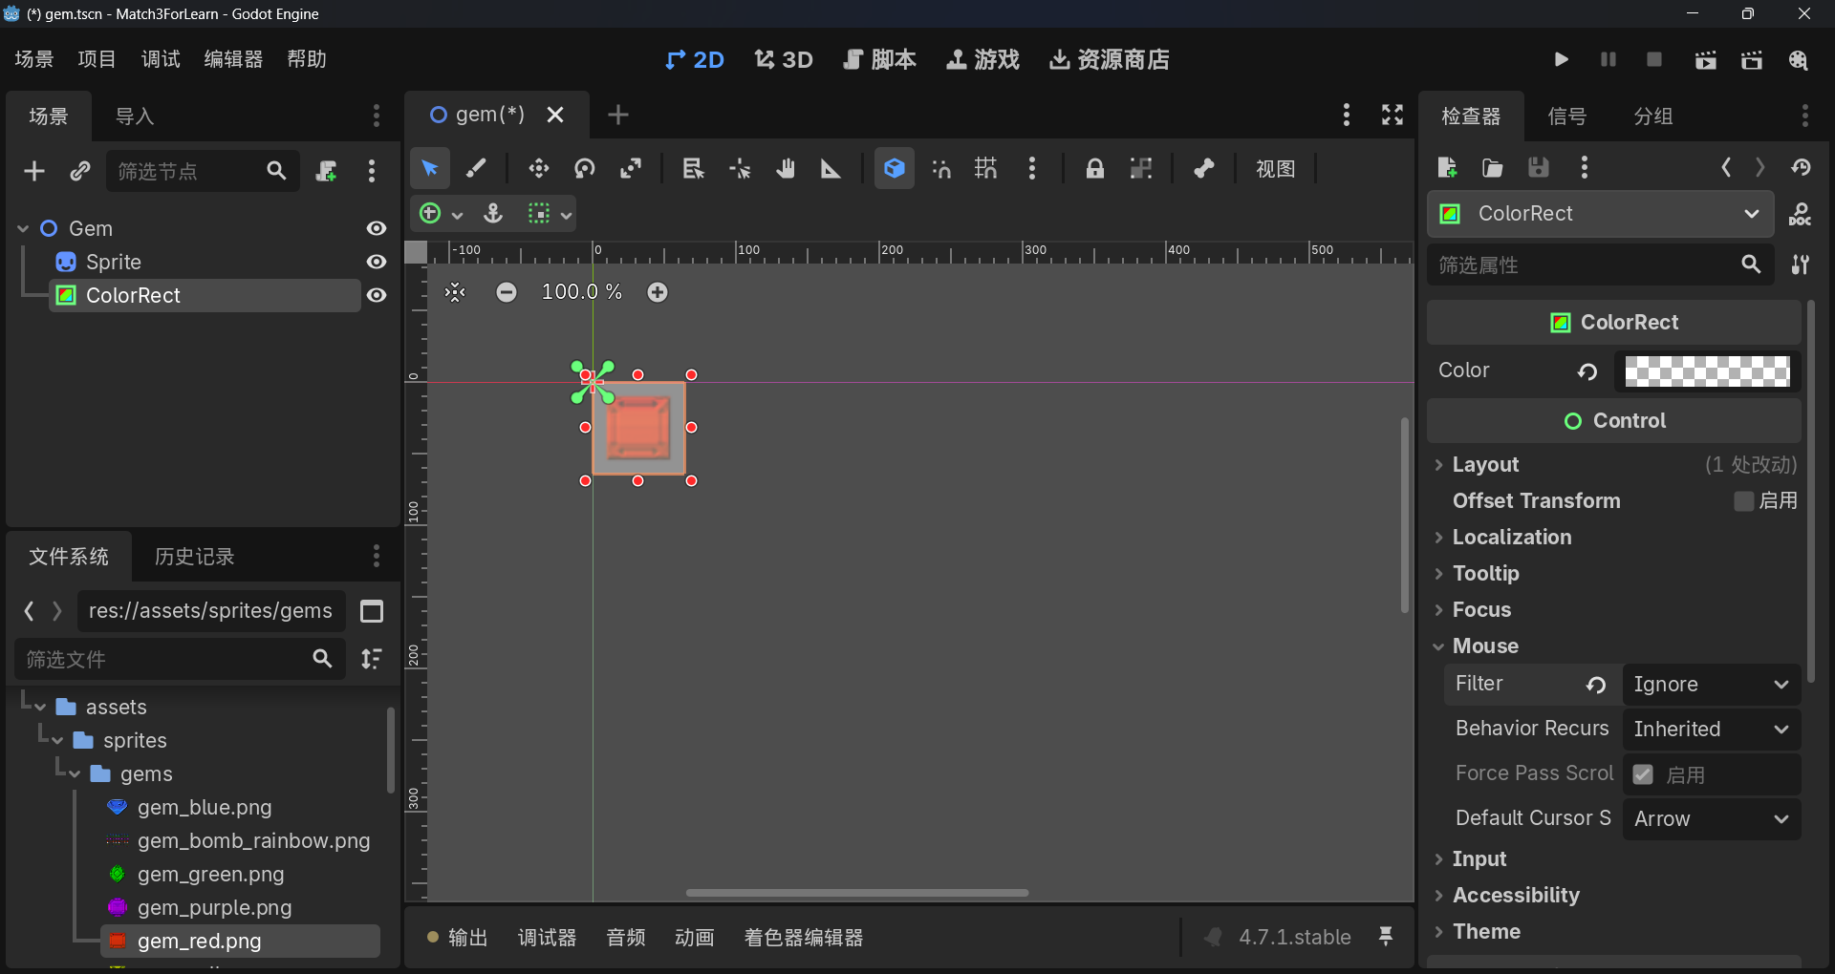
如法炮制一下，添加ColorRect
右键根节点，创建子节点ColorRect（命名为SelectMask）
调整大小至64*64px
Color里把透明度调低（A 100）
在Mouse栏中的Filter里选择Ignore（不让这份纯色图层遮挡鼠标点击）

Slide 17
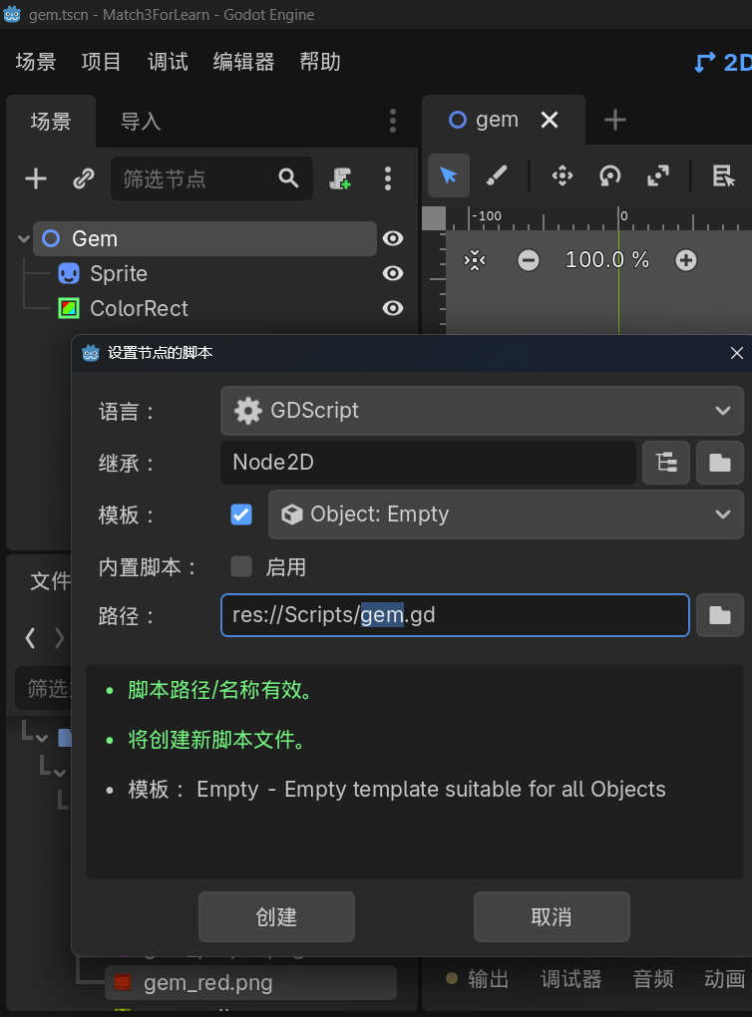
准备添加灵魂
选中根节点，然后点“设置节点脚本”的快捷按钮
Inherits 保持 Node2D，模板选默认 / Empty
路径请自己设置文件夹，文件夹命名为Scripts，以后的脚本就在这里存储
文件管理是个技术活，请不要忽略

Slide 18

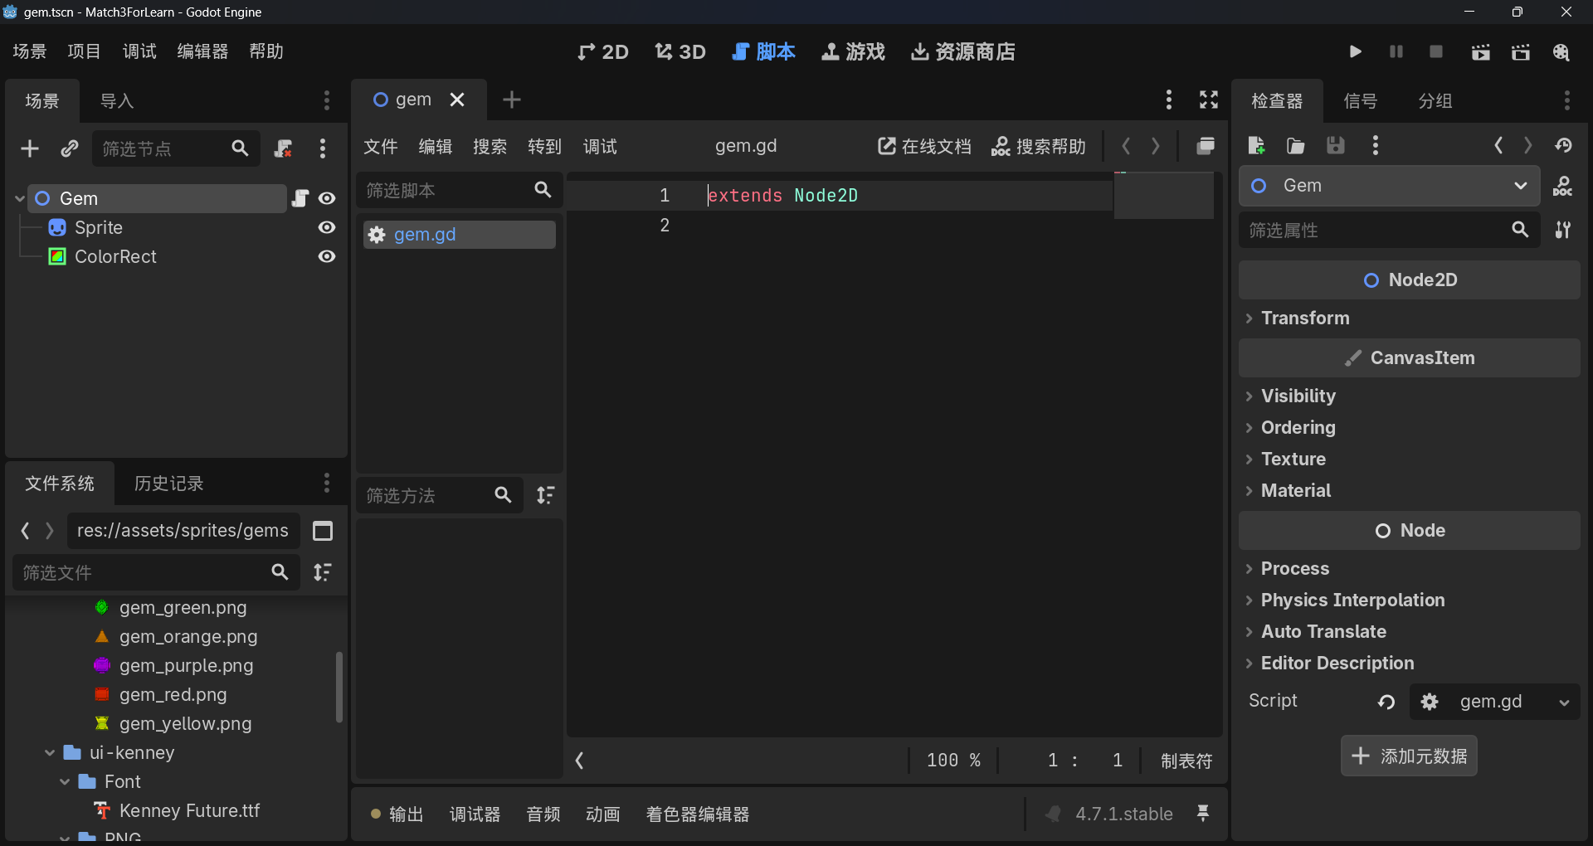
进度已达成：整装上阵！

Slide 19
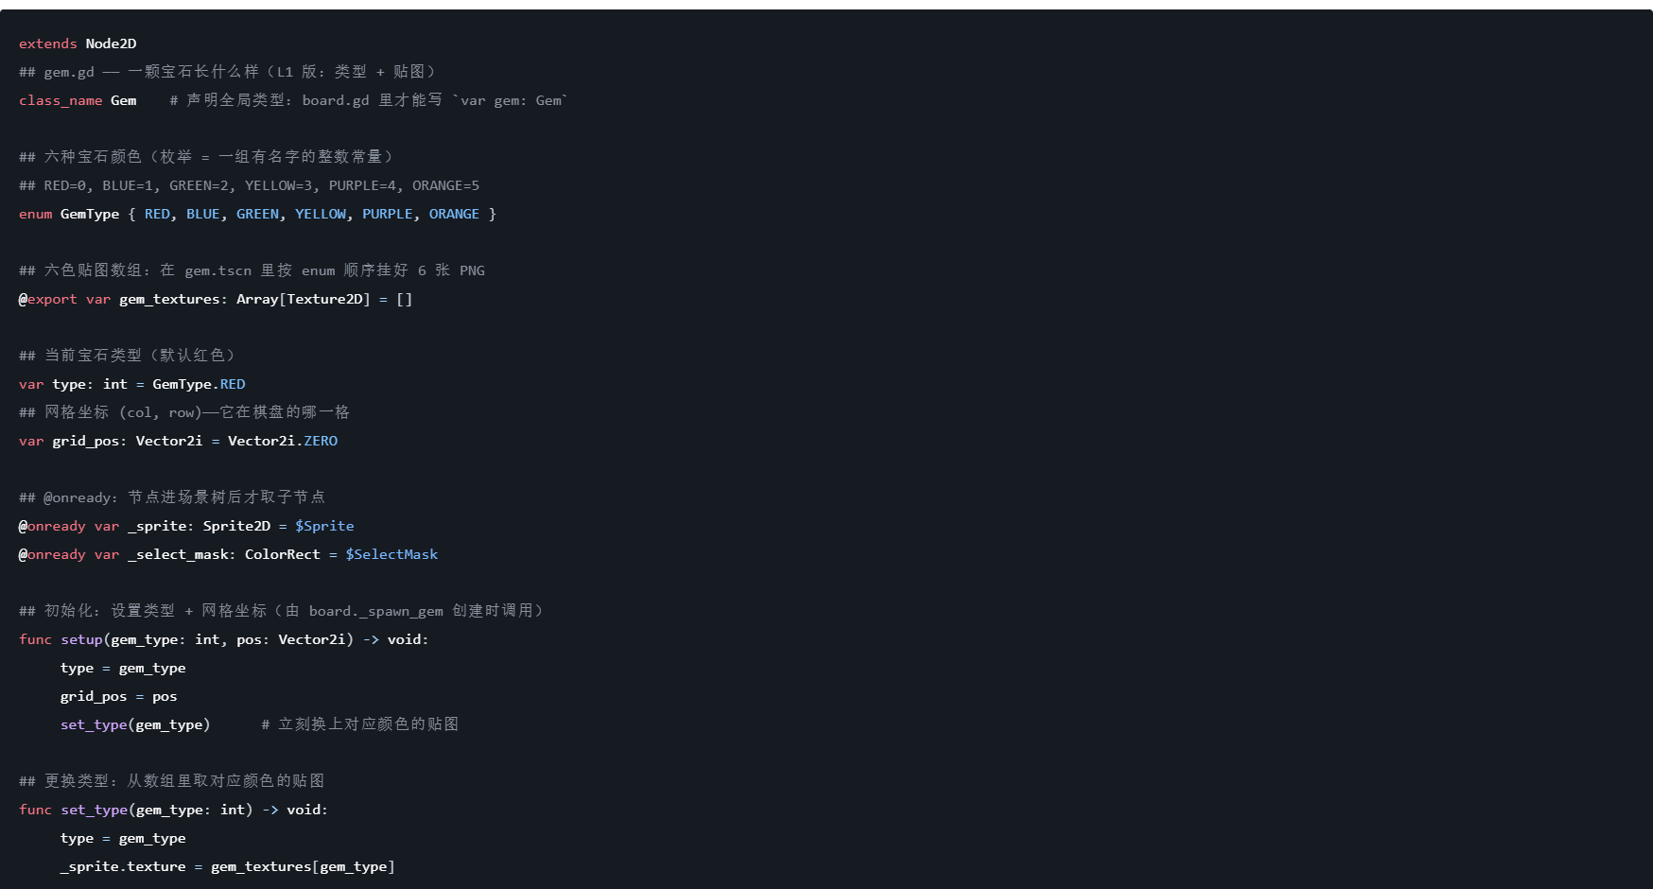
开始拼代码环节：代码总览（gem.gd）

Slide 20
奠定全文基调
extends Node2D：
这个脚本继承了 Node2D 的一切——能当节点挂到场景树里，能用 position、scale 这些属性。
脚本 = 给节点写「附加规则」
class_name Gem：
给这个脚本起一个全局名字。这之后别的脚本(board.gd)才能写 var gem: Gem——声明一个 Gem 类型的变量。没有这行，board.gd 只能写 var gem: Node2D，拿不到我们自定义的 type、setup() 这些东西
extends Node2D
class_name Gem
为什么要声明类型？
提前告诉 Godot“这颗宝石有 type / grid_pos / setup()”，写代码时就有自动补全，写错属性名会立刻报错，而不是运行时才炸。

Slide 21
枚举宝石类型
enum GemType { RED, BLUE, GREEN, YELLOW, PURPLE, ORANGE }
一组有名字的整数常量。写完这行，RED 就是 0、BLUE 是 1、……ORANGE 是 5
请记住这个顺序，因为我们后续添加宝石图片时候会用到
@export var gem_textures: Array[Texture2D] = []
让变量显示在检查器中
默认为空
用于装贴图的数组
这是一种常用的工作流：代码声明槽位，场景负责填图。以后想换贴图，去检查器改就行，不用动代码
为什么“导出”？ export = 把变量导出到检查器，让不懂代码的人（策划/美术）也能改。这就是游戏引擎数据与表现分离的第一次接触。

Slide 22
这是什么石头？石头在哪里？（抽屉格）
var type: int = GemType.RED
var grid_pos: Vector2i = Vector2i.ZERO
定义变量：
type：这颗宝石当前的颜色编号（默认红色）。以后消除判定，就是比较两颗宝石的 type 相不相同
grid_pos：这颗宝石在棋盘上的坐标 (col, row)——第几列、第几行。Vector2i = 整数坐标（结尾的 i = integer 整数）

Slide 23
获得子节点
@onready var _sprite: Sprite2D = $Sprite
@onready var _select_mask: ColorRect = $SelectMask
GDScript 提供了 @onready 注解，能够将成员变量的初始化推迟到调用 _ready() 的时候
这样保证可以拿到子节点
$ 是 get_node() 的简写，$Sprite = 拿名为 Sprite 的子节点
节点名 区分大小写 ——$sprite 和 $Sprite 是两回事。拼错名字会得到 null，运行时报错 null instance

Slide 24
换色的方法
func set_type(gem_type: int) -> void:
type = gem_type
_sprite.texture = gem_textures[gem_type]
核心：把 Sprite 的贴图换成数组里的某一张，让换色 = 改一个数字
数组按下标取 gem_type 是 0~5 的编号，数组第0张是红、第1张是蓝……编号和贴图一一对应——这就是第20页说 enum 顺序很重要的原因！

Slide 25
初始设置（登记身份ID）
func setup(gem_type: int, pos: Vector2i) -> void:
type = gem_type
grid_pos = pos
set_type(gem_type)
为什么叫 setup 不叫 init？
名字是约定，叫什么都行；setup 是 Godot 社区常见命名，一看就懂。约定 > 个性
setup= 初始化函数 下一部分 board.gd 生成宝石时会调：gem.setup(颜色, 坐标)
三行各干一件事：记下颜色 → 记下坐标 → 立刻换贴图（让画面跟上数据）
注意参数类型 int / Vector2i 和 Page D 的变量声明一一对应，第21页的时候造了两个抽屉（type、grid_pos），setup 就是把东西放进抽屉的动作

Slide 26
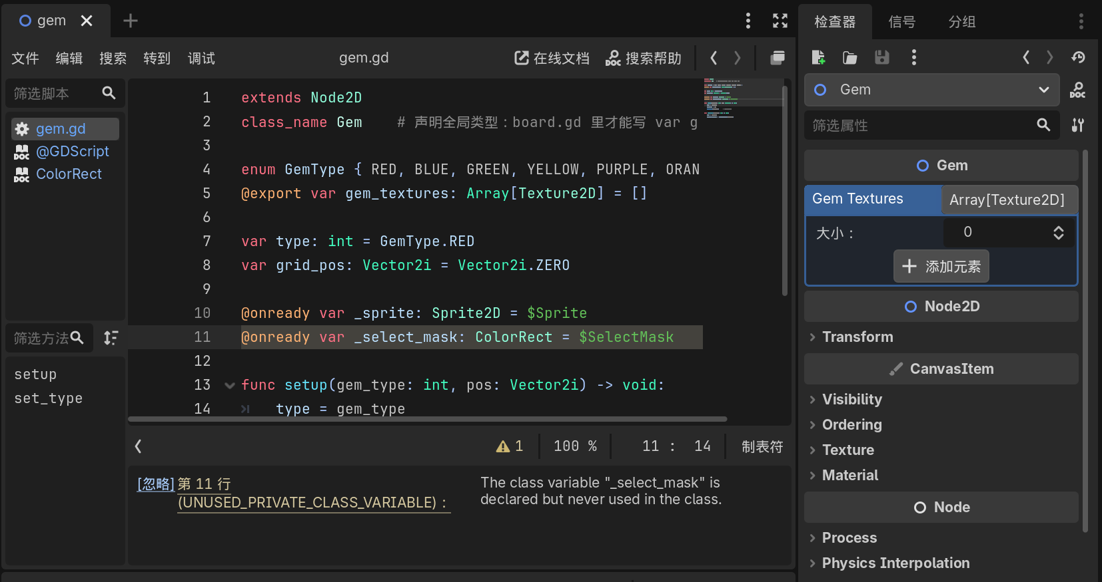
回到根节点，确认新增的内容

Slide 27
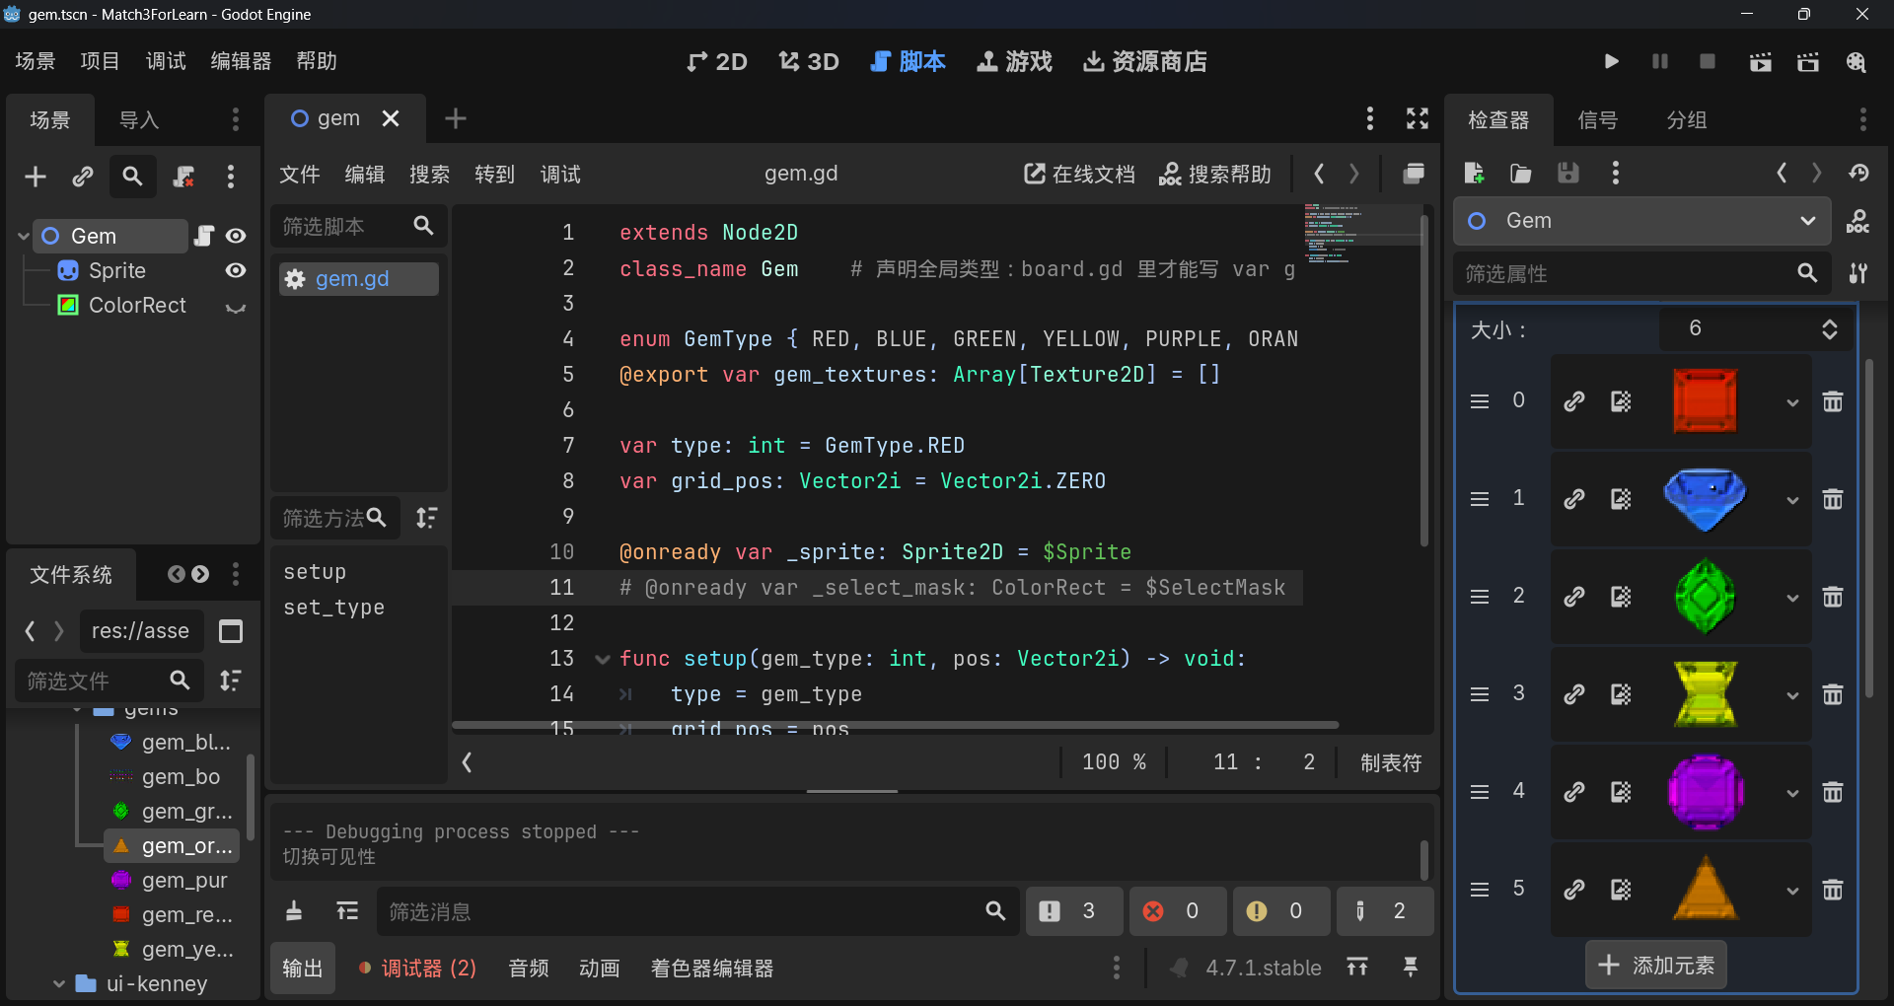
开始添加宝石贴图，处理小警告
在检查器中可以看到新增的Gem Textures，可以开始挂图片了
（请按照枚举顺序挂载）
把警告那行先注释掉因为这节课还用不上

Slide 28
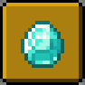
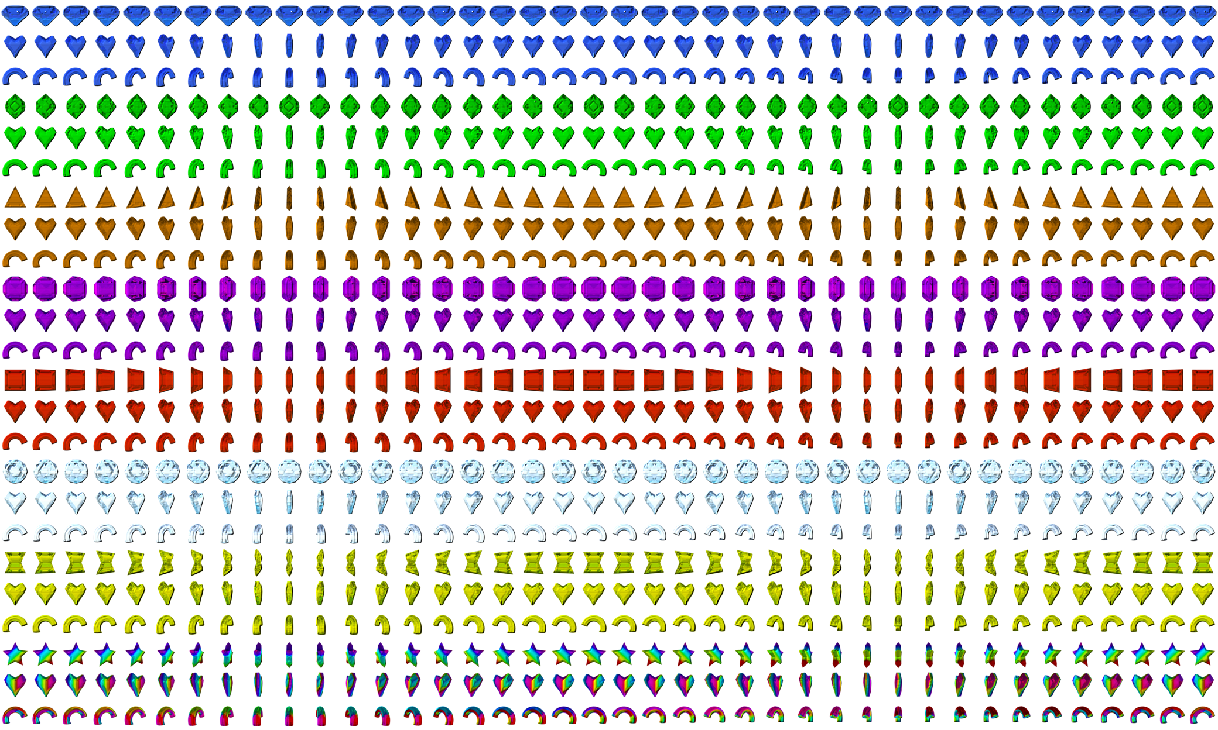
达成成就：钻石！

Slide 29
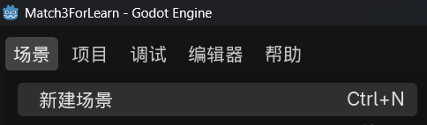
是时候开始准备主场景了~
左上角，场景，新建场景，创建根节点Node2D，命名为Main
右键Main，添加Node2D子节点，命名为Board（棋盘）
为Board添加脚本，命名为board.gd，放在Scripts文件夹下
保存，将此场景命名为main.tscn，放在Scenes文件夹下
保存后，在当前场景按F5以确认主场景
（如果你已经将别的场景设置为“主场景”了，你可以在“文件系统”面板上右键点击 main.tscn 并选择“设为主场景”）

Slide 30
board.gd需要做的：
一、生成棋盘（64 颗宝石）
开场 _ready：
① 算好棋盘居中位置
② 铺满棋盘：
清空旧的
对每一列 col（0~7）：
对每一行 row（0~7）：
随机颜色 → 造一颗宝石 → 放到该格 → 登记
二、排除初始三消（体验保护）
循环（最多 100 次）：
查出所有「连续 ≥3 个同色」的宝石
没有 → 完成！开局成立
有 → 把那些宝石换成随机颜色 → 再查一遍

Slide 31
原料：棋盘的格子和大小，准备实例化
const GRID_SIZE := 8
const CELL_SIZE := 64
const = 常量：定下来就不能改的数值（区别于 var 变量）
注意大小写！！！
const GEM_SCENE := preload("res://Scenes/gem.tscn")
preload("...") = 启动时提前加载指定的场景文件，存进 GEM_SCENE
gem.tscn是“图纸”，GEM_SCENE 是拿在手里的图纸副本。之后用它 “instantiate()”（实例化）照图纸造宝石

Slide 32
继续弄原料：待填满的数组
var grid: Array = []
var origin: Vector2 = Vector2.ZERO
grid：二维数组 grid[col][row]，记录每格放了哪颗宝石（元素是 Gem 或 null 空位）
先列后行：第一维是列、第二维是行，和先横后竖的直觉相反，请记住先列后行的顺序，后面填充宝石时候会用到
origin：棋盘左上角的世界坐标（Vector2 位置），居中时用它当起点
现在都是空的，但 _ready 会负责填上

Slide 33
零件：随机宝石
func random_gem_type() -> int:
return randi() % 6
randi() = 随机整数；
% 6 = 除以 6 取余数 → 结果永远落在 0~5，正好对应 GemType 六色编号

Slide 34
零件：逻辑坐标 → 像素坐标
func grid_to_world(pos: Vector2i) -> Vector2:
return origin + Vector2(pos.x, pos.y) * CELL_SIZE
格子是逻辑坐标 (col, row) ，屏幕要像素坐标，是两套坐标系（gem.gd 第 21 页埋过这个伏笔）
像素位置 = 棋盘左上角 + 格子坐标 × 格子大小

Slide 35
有了原料和零件，那么我们开始组装吧~
func _spawn_gem(gem_type: int, pos: Vector2i) -> Gem:
var gem: Gem = GEM_SCENE.instantiate() as Gem
gem.position = grid_to_world(pos)
add_child(gem)
gem.setup(gem_type, pos)
return gem
生成宝石
① 照图纸复制一个实例
② 摆到 (col,row) 格的像素位置
③ 挂到棋盘节点下（进树）
④ 登记：颜色 + 坐标（gem.setup）
⑤ 交出去
场景实例化（本课最重要概念）：GEM_SCENE.instantiate() = 照图纸（gem.tscn）复制出一个真实宝石节点。64 颗宝石 = 调了 64 次 _spawn_gem
三步顺序不能反：摆位置 → 进树（add_child）→ setup——因为 gem.gd 的 @onready 变量必须先进场景树才能取到子节点（gem.gd 第 22 页）
as Gem：把复制出来的节点转成 Gem 类型——这就是 gem.gd 写 `class_name Gem` 的原因（gem.gd 第 19 页）

Slide 36
让宝石填满全格：清场 → 清表 → 双层循环 → 装表
func fill_grid() -> void:
for child in get_children():# ① 删掉旧宝石节点
child.queue_free()
grid.clear() # ② 清空数据表
for col in range(GRID_SIZE):# ③ 外层：逐列（8 列）
var column: Array = []
for row in range(GRID_SIZE):# 内层：该列逐行（8 行）
var pos := Vector2i(col, row)
column.append(_spawn_gem(random_gem_type(), pos))
grid.append(column)# ④ 整列装进 grid
为什么先攒一个column数组再塞进 grid？呼应：grid[col][row] 先列后行，一列齐了整列塞进去

Slide 37
临时借用，判断三消是否成立
这一部分有些多所以就直接文件贴上来了，后面一节课会好好讲这部分的（跪）

Slide 38
保证游戏体验：开局查已有匹配 → 有就换随机色 → 再查
func ensure_no_initial_matches() -> void:
var safety := 0
while safety < 100:
var matches := find_matches()# 找出当前所有匹配
if matches.is_empty():
return# 没有匹配了，稳定
for gem in matches:# 有匹配 → 每颗换随机色
(gem as Gem).set_type(random_gem_type())
safety += 1
push_warning("ensure_no_initial_matches: 超过安全次数仍有匹配")
gem.gd中 换色 = 改一个编号，画面自动跟上。防三消就是靠它反复换色

Slide 39
组装
func reset_game() -> void:
fill_grid() # 铺满 64 颗随机宝石
ensure_no_initial_matches() # 排除初始三消
两个「组装层」到这里汇合，生成链和防三消链接上了
现在代码已经凑齐生成和防三消两块拼图——只差 _ready 把这些准备完成。

Slide 40
继续优化：让棋盘位于窗口正中央
func _compute_origin() -> void:
var board_pixels := GRID_SIZE * CELL_SIZE
var vp := get_viewport_rect().size
origin = Vector2(
(vp.x - board_pixels) / 2.0,
(vp.y - board_pixels) / 2.0
)
算法：（窗口尺寸 − 棋盘尺寸）÷ 2 = 左边距 / 上边距
get_viewport_rect().size：动态取当前窗口尺寸——窗口以后放大缩小，棋盘照样居中

Slide 41
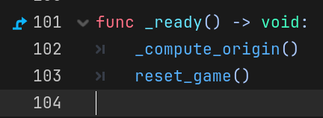
总装！插上电源！
func _ready() -> void:
_compute_origin()
reset_game()
_ready() ：节点进入场景树时自动调用一次——游戏的“开场白”
此函数的左边会有一个蓝色折线箭头标志，如图所示~

Slide 42
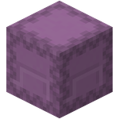
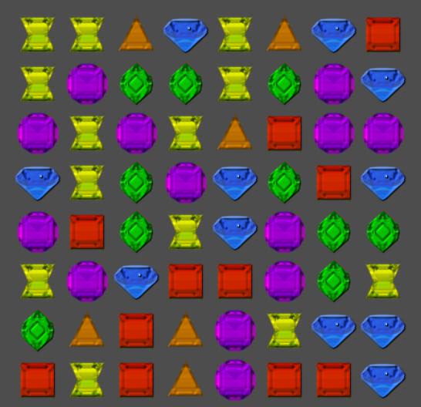
达成成就：组织向导
回顾：
生成链（_ready → reset_game → fill_grid → _spawn_gem）
防三消链（reset_game → ensure_no_initial_matches → find_matches）
已经全部拼完，代码写完！
是时候按下F5查看成果了~

Slide 43
总结
今日完成：生成一张等待消除的棋盘
涉及知识：
常量 / 变量：棋盘规格与数据（GRID_SIZE / CELL_SIZE / grid / origin）
preload 预加载 + instantiate 实例化：图纸 → 64 颗宝石（本课核心！）
二维数组 grid[col][row]：先列后行
grid_to_world：逻辑坐标 → 像素坐标
双层 for 循环：8×8 = 64 次铺满棋盘
体验保护：find_matches 查三连 → set_type 换色防初始三消

Slide 44
谢谢大家！

